Slide 1
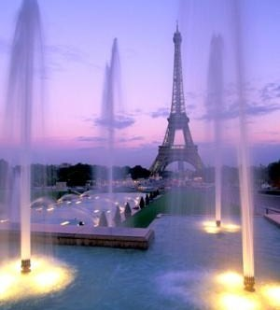
ФРАНЦИЯ
Подготовила :
учитель по географии МОУ лицей №12
Чениб Римма Аскеровна

Slide 2
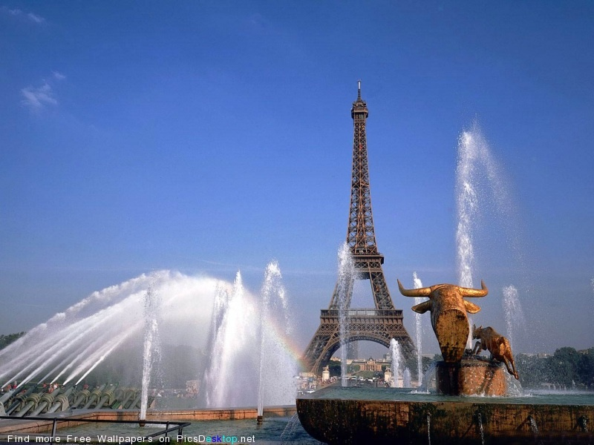
-Официальное название Французская Республика
-Основано 843 г. (Верденский договор)
-Официальный язык Французский
-Столица Париж
-Крупнейшие города Париж, Лион, Бордо, Марсель
-Форма правления Президентско- парламентская республика
-Территория 47-я в мире
• Всего 547.03 тыс. км² • % водной поверхности 0,26%
-Население 20-я в мире
• Всего (2003) 62,05 млн чел. • Плотность 113.4 чел./км²
-Валюта евро

Slide 3
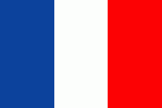
Флаг Франции
Синее знамя использовалось еще со времен Хлодвига I, первого франкского короля, и было связано с цветом облачения святого Мартина Турского, покровителя Франции. По легенде святой поделился своим плащом (синего цвета) с нищим у Амьена, а Хлодвиг после принятия христианства около 498 года сменил в честь него белое знамя на синее. Белый Белый цвет символизирует Францию и все то, что связано с божественным порядком, с Богом (отсюда и выбор этого цвета в качестве основной эмблемы королевства по официальной доктрине власть короля имела божественное происхождение). Во времена правления Гуго Капета и его потомков короли Франции имели красную орифламму в честь святого Дионисия, так как он был легендарным основателем аббатства, которое со времен Дагоберта I было особенно почитаемо.

Slide 4
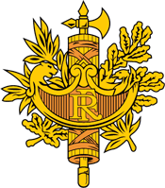
Герб Франции
Герб Французской Республики является символом Французской Республики с 1953 года. Технически говоря, это эмблема, а не герб, так как он не соблюдает геральдических правил - геральдика рассматривается в качестве аристократического искусства, и, следовательно, связана со старым режимом. Оливковое дерево символизирует мир; дуб символизирует долголетие. "RF" означает Французская Республика. Атрибутика является символом, связанным с правосудием (топоры слуг древнего Рима, в данном случае не фашизма).

Slide 5
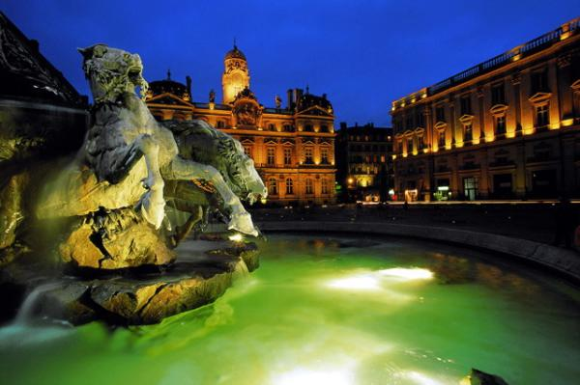
Достопримечательности:

Slide 6
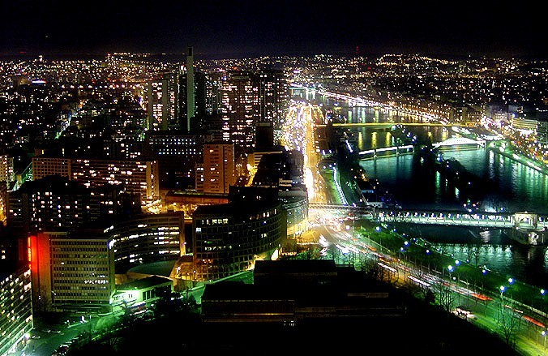

Slide 7
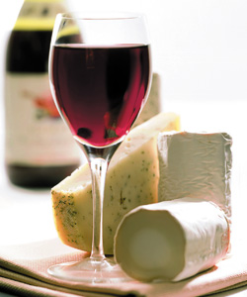
Визитная карточка

Slide 8
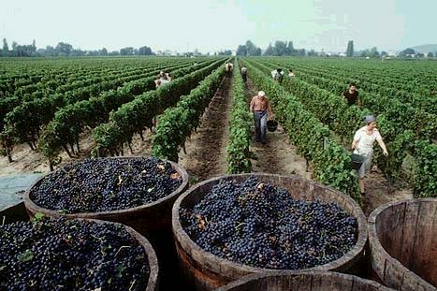
Вина Франции
Необходимо также упомянуть вина Франции – составной элемент многих блюд. Виноградники Бордо – одни из самых лучших виноградников мира. Именно из этих сортов винограда делают знаменитые вина Бордо. Однако эти вина имитируются повсюду в мире, поэтому нужно быть знатоком, чтобы распознать «истинный букет» напитка. Область Божоле славится «новыми» винами божоле, в которой насчитывается 12 наименований вин. Виноградники Шампани славятся превосходным шампанским.

Slide 9
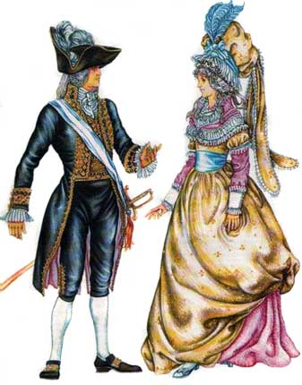
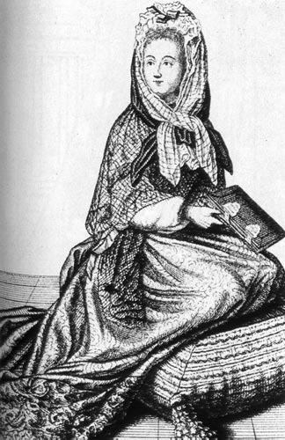
Национальные костюмы

Slide 10
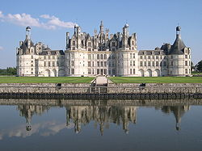
Франция была первой страной приспособившаяся к Международной системе единиц. Английский преподавался во французских школах как Британский Английский. Франция является одной из немногих стран, где автомобили водят по правой стороне. Во Франции шестая по размеру экономика в мире и это одна из развитых стран. Страна является шестым крупнейшим импортером и пятым по величине экспортером промышленных товаров. Франция также является вторым крупнейшим получателем прямых иностранных инвестиций по сравнению с другими странами Организации экономического сотрудничества и развития (ОЭСР).

Slide 11
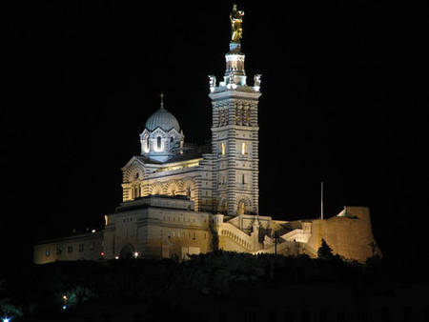

Slide 12
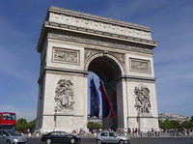
Триумфальная арка
Триумфальная Арка стала строиться по приказу Наполеона в память об одном из его победных сражений, хотя он никогда не видел ее завершенной. Арка стала также известной благодаря фотографиям с Союзными войсками, которые вошли в сердце Парижа. Она находится в центре кольцевой транспортной развязки с 12 улицами, включая Елисейские Поля сходящиеся к Арке. Вы дойдете до Арки по подземному переходу, так что не пытайтесь пересечь уличное движение! Вы можете воспользоваться лифтом или лестницами, чтобы подняться на вершину Арки и посмотреть удивительные виды Парижа, и насладиться музеем недалеко от Арки.

Slide 13
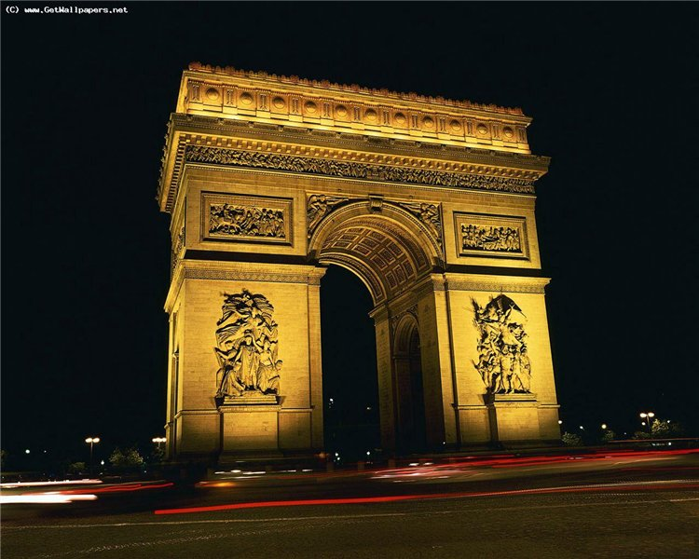
Триумфальная арка

Slide 14
Эйфелева башня
Башня была построена в качестве временной выставки в честь Всемирной ярмарки 1889 года. Теперь с течением чуть более 100 лет она стала символом Парижа. Если вы увидите башню из многих мест в Париже, ее размер будет удивлять вас по мере приближения к ней. Вся она состоит из 7000 тонн металла, а основа занимает около 3 гектаров. Лифты доставят вас на 1-й (200 футов), 2-й (400 футов) и 3-й (900 футов) этажи. На первом уровне есть ресторан, выставка и фильмы о башне, а также сувениры. Второй уровень открывает великолепные виды Парижа и буфет, а верхний уровень открывает виды на город до 40 миль. Если вы придете до 9:00 утра или в вечернее время, то избежите очередей. Ночью башня освещена. Вы можете наслаждаться башней с парка Марсового Поля, прилегающий к парку.

Slide 15
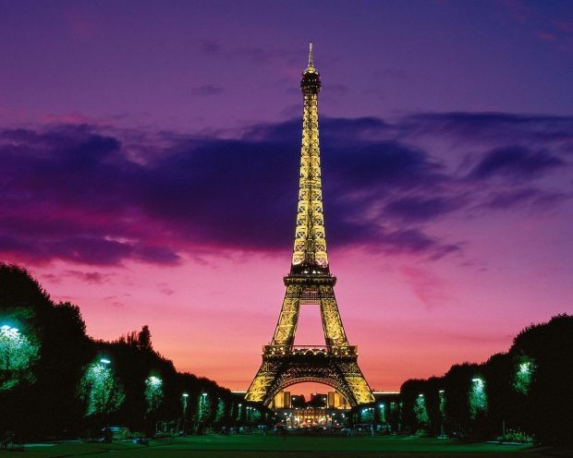
Эйфелева башня

Slide 16
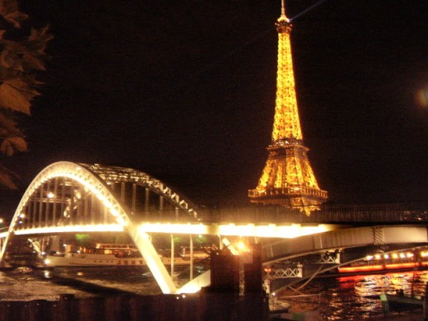
Эйфелева башня

Slide 17
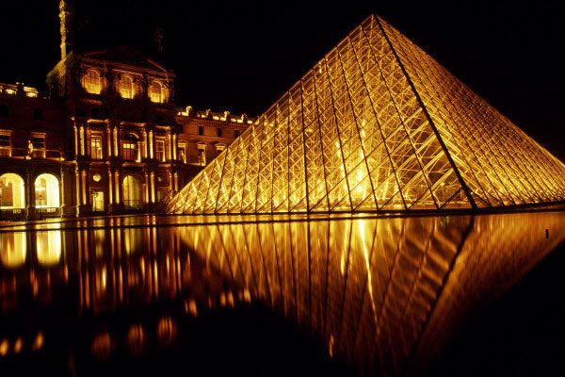
Лувр
Этот дворец 16 века самый крупный и наиболее впечатляющий музей в Европе. Музей настолько велик, что если бы вы потратили одну минуту на каждую достопримечательность в музее, то вам бы понадобилась провести там всю вашу жизнь. Для тех, кто не распоряжается временем мы рекомендуем один из следующих вариантов. Возьмите бесплатный справочник Лувра в информационном киоске, когда войдете в пирамиду присоединитесь к одной из 90-минутной англоязычной экскурсии ($ 6.00), которые проводят 6 раз в день, кроме воскресенья, или возьмите в аренду аудио руководство ($ 5.50), или купите книгу по руководству музея перед вашим посещением.
Музей оживлен в первой половине дня и в воскресенье из-за дешевых билетов, а в понедельник и среду из-за закрытия музея на вторник. Если вы не любитель музеев, вы можете провести время в комплексе пирамиды дизайнера И. М. Пея, изучить магазины целого подземного города «Карусель Лувра», а затем прогуляться в соседних Садах Тюильри.

Slide 18
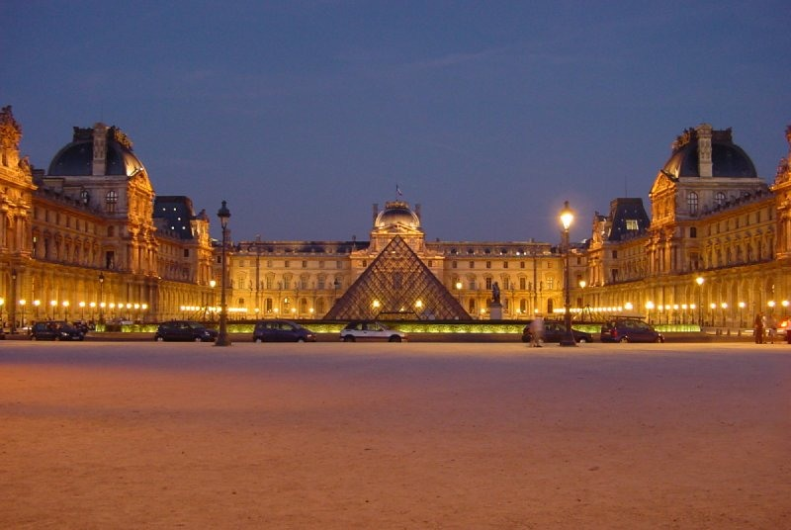
Лувр

Slide 19
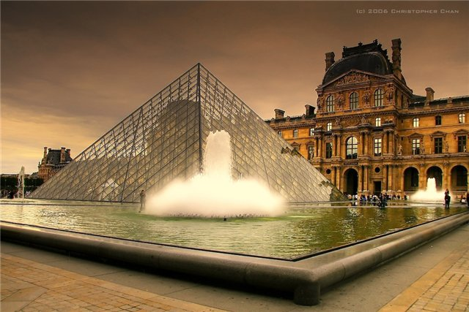
Лувр

Slide 20
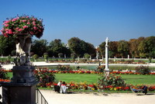
Люксембургские сады
Этот парк считается одним из самых красивых в Париже и является одним из любимых мест парижан. Проводя время в одном из многих парков и кафе Парижа - это буквально лучший способ насладиться этим замечательным городом и его жемчужиной – Люксембургскими садами. Парк наполнен цветами, деревьями и детским смехом. В саду располагается пруд, где вы можете арендовать и прокатиться на моторном катере дистанционного управления, а также детская игровая площадка. Люксембургский дворец, который виднеется вдали парка, является домом Французского Парламента. После утреннего просмотра достопримечательностей, нет лучшего удовольствия, чем наслаждаться спокойным днем в этом парке.

Slide 21
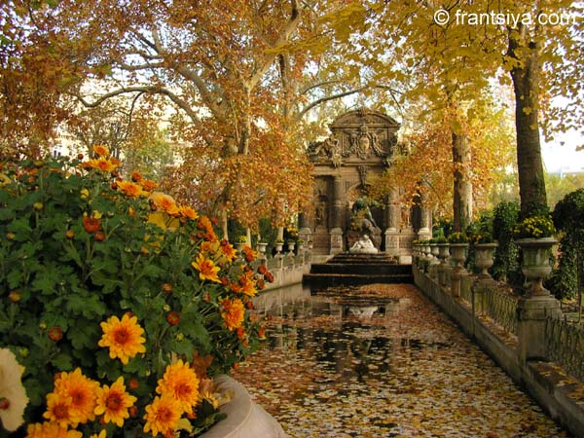
Люксембургский сад

Slide 22
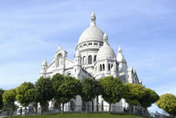
Монмартр
Монмартр высочайший холм Парижа, который стоит посетить. Фуникулер доставит вас до Нео-византийской церкви (1870 года), которая венчает вершину холма и открывает вторую высочайшую (после Эйфелевой башни) точку обозрения в Париже. В свое время на холме было 30 ветряных мельниц, но сегодня только две сохранившихся находятся на улочке Лепик. Область долгое время была любимой у художников и представителей богемы. Самая знаменитая, Тулуз Лотрек, подготовлявшая плакаты кабаре и кафе в Париже в начале 1900 годов. Место ду Тертре реликвия местообитания художников, которые пытались продать свои работы.
Улочка Соул приводит к единственному винограднику в Париже. Вниз по холму от Монмартра вы найдете Пигаль, Парижский район красного света, известного как Свиная аллея. Самым популярным клубом на улице является переполненный туристами Мулен Руж.

Slide 23
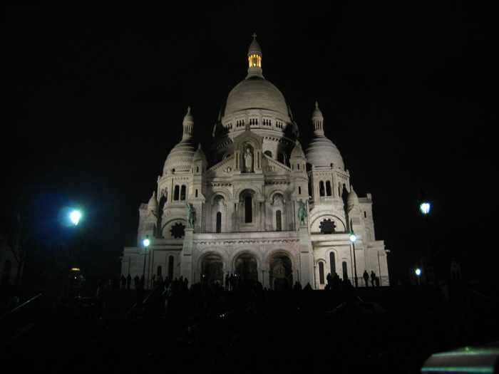
Монмартр

Slide 24
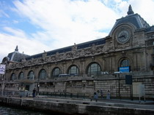
Музей д'Орсэ
Нынешний президент Франции Жак Ширак, когда-то был мэром Парижа. Одним из его величайших достижений как мэра был преобразование некогда брошенного вокзала Орсе в музей мирового класса. Здание само по себе является красивым местом и данью великой железнодорожной станции Европы. При входе поднимитесь на вершину лестницы и оглянитесь назад, чтобы представить вход поездов и выход станции. Теперь вы можете начать свое посещение с верхнего этажа и продолжить свой путь к низу. Музей известен благодаря работам импрессионистов, в том числе Моне, Ренуара и Ван Гога, это только некоторые из них. В музее также расположена замечательная секция Нового Искусства. И наконец, кафе, которое представляет собой приятное место для легкого обеда, с видом на Правый берег через гигантские часы станции.

Slide 25
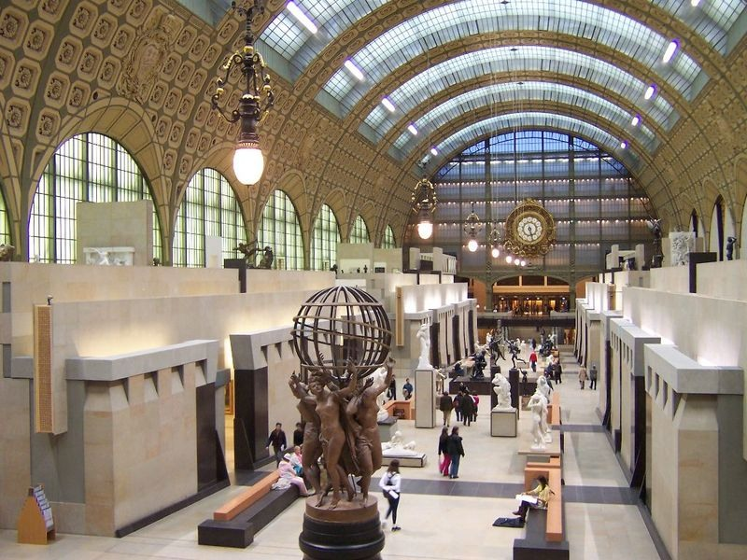
Музей д'Орсэ

Slide 26
Собор Парижской Богоматери
Этот собор представляет собой шедевр готической архитектуры. Строительство началось со здания в 1163 году, которое строили 5 архитекторов, и понадобилось почти 100 лет, чтобы завершить строительство. Статуи у главного входа были построены в 1170 году. Одной из достопримечательностей является розовое окно, шириной почти 40 футов, на котором изображены моменты жизни Девы Марии. У первоначального здания были небольшие окна, но к 1220 году были добавлены летающие подпорки. Эти наружные колонны держали массу стен, включая витражи в окнах, которые были от пола до потолка. Подпорки также служили как сточные трубы. Во время Французской революции большая часть церкви была повреждена, в том числе перемещение герба из галереи статуй королей.
Когда здесь был коронован Наполеон в 1804 году, стены были в таком плохом состоянии, что из пришлось покрыть гобеленом. В 1831 году автор Виктор Гюго написал книгу "Собор Парижской Богоматери" и начал лихорадочно возвращать эту драгоценность к его бывшей славе. Чтобы увидеть удивительные виды Парижа нужно сделать 400 шагов к вершине колокольни.

Slide 27
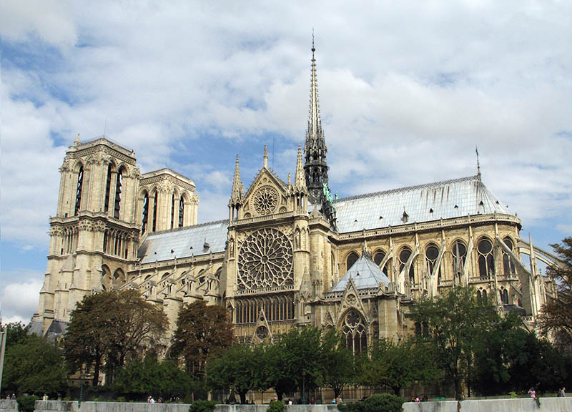
Собор Парижской богоматери

Slide 28
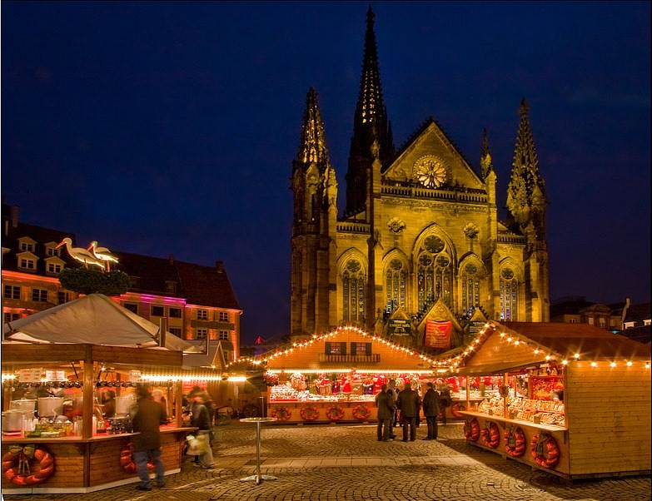

Slide 29
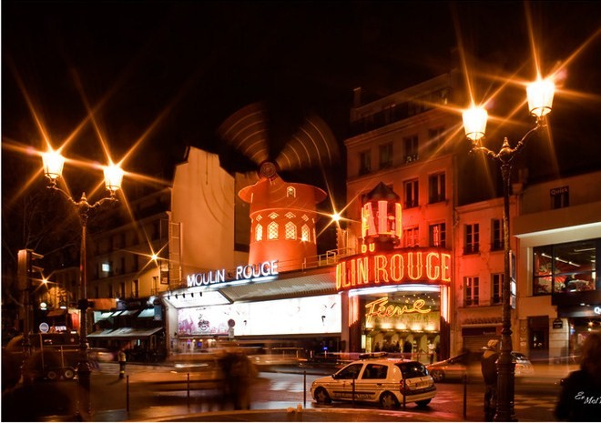
Мулен Руж

Slide 30
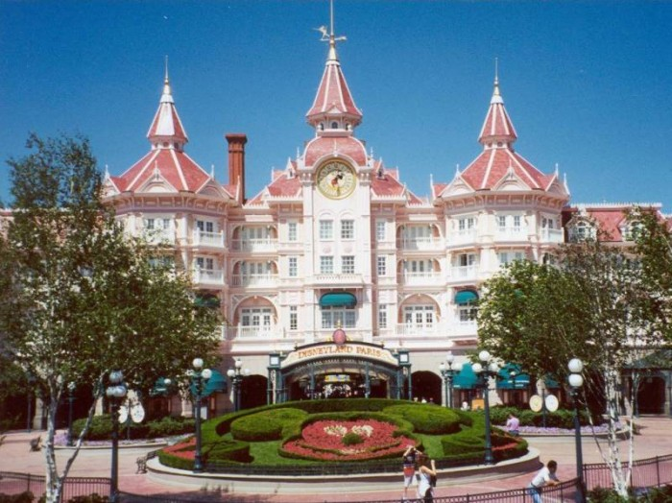
Диснейленд

Slide 31
Праздники:

Slide 32
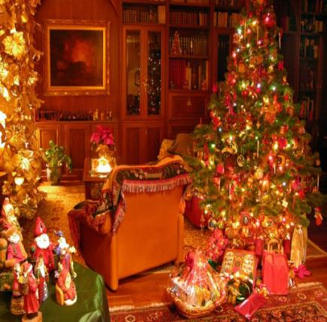
Государственные праздники: -1 января - Новый год
-1 мая - День труда
-8 мая - День Победы
-14 июля - День взятия Бастилии
-15 августа - Успение Пресвятой Девы Марии
-1 ноября - День Всех Святых
-11 ноября - День перемирия
-25 декабря – Рождество
-26 декабря - 2-й день Рождества

Slide 33
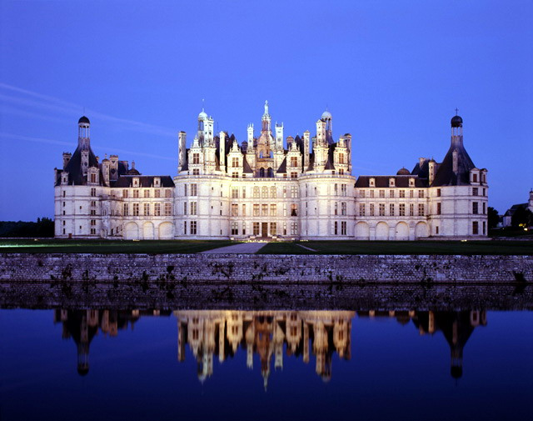

Slide 34
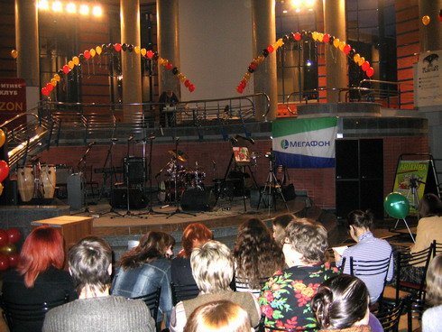
Джазовый фестиваль
Ниццу на юге Франции, посещает каждый год более чем 45000 посетителей, от музыкантов и зрителей, и все они находятся на Джазовом фестивале Ниццы, который происходит каждое лето в Arenes de Cimiez. Концерты проходят каждый вечер с 7 и до полночи.

Slide 35
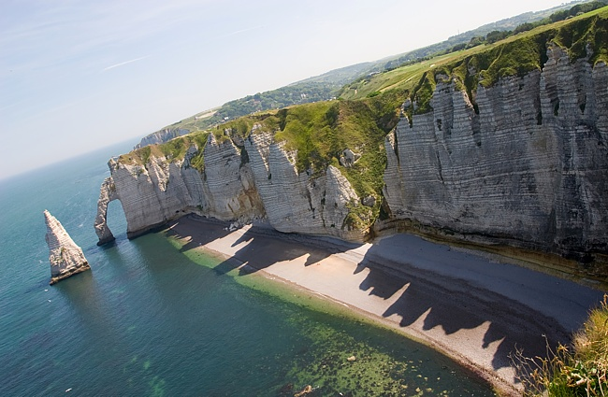

Slide 36
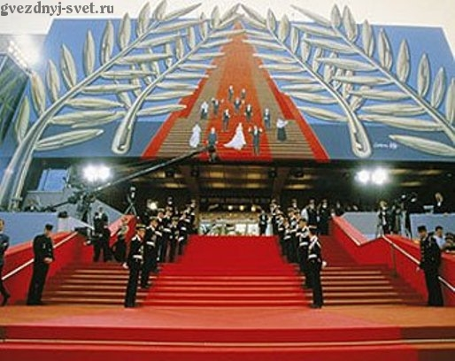
Каннский фестиваль
Каннский кинофестиваль (на французском языке: le Festival international du film de Cannes or simply le Festival de Cannes) является наиболее престижным мировым кинофестивалем, и проводится в мае каждого года в Каннах, на юге Франции. Самая престижная награда "Золотая Пальма" была присуждена в Каннах за лучший фильм.

Slide 37
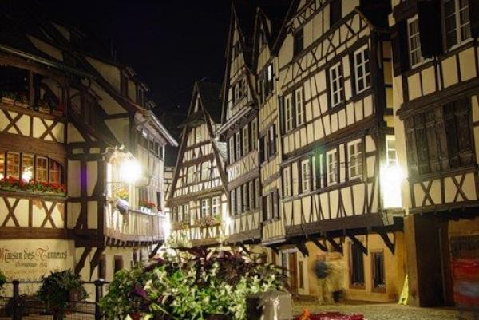

Slide 38
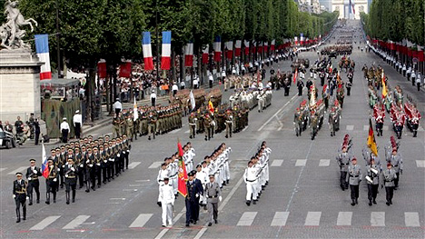
День взятия бастилии
Бастилия была тюрьмой в Париже, официально известная как Бастилия Сент-Антуана, известная сегодня из-за штурма Бастилии 14 июля 1789 года, которая привела страну к концу монархистского правления и созданию новой Французской Республики. Это событие отмечалось годом позже праздником Федерации, и был объявлен национальным праздником. В настоящее время это все еще день празднования французов, а на месте Бастилии сейчас находится колонна июля и Опера Бастилии.

Slide 39
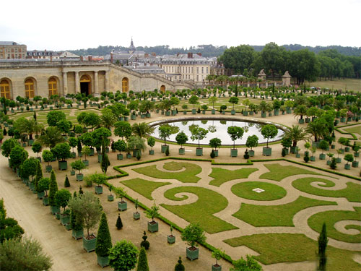

Slide 40
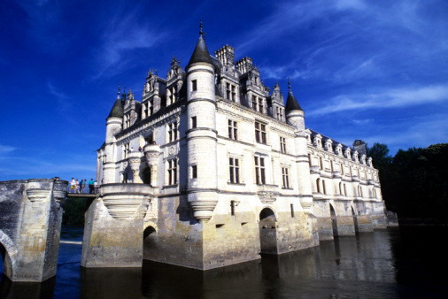

Slide 41
